Slide 1

Visual Mining
…а также тех. анализ

Slide 2
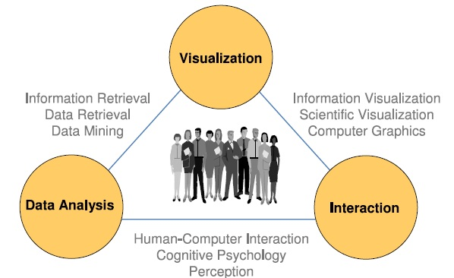
Визуальный анализ

Slide 3

Почему же всё-таки Visual Mining?
Преимущества:
Гибкость человеческого мышления;
Более развитый причинно-следственный анализ;
Обширная база знаний.
 | Data Mining | Visual Mining
Действенность | + | -
Качественная оценка | + | -
Гибкость | - | +
Вовлечение пользователя | - | +

Slide 4
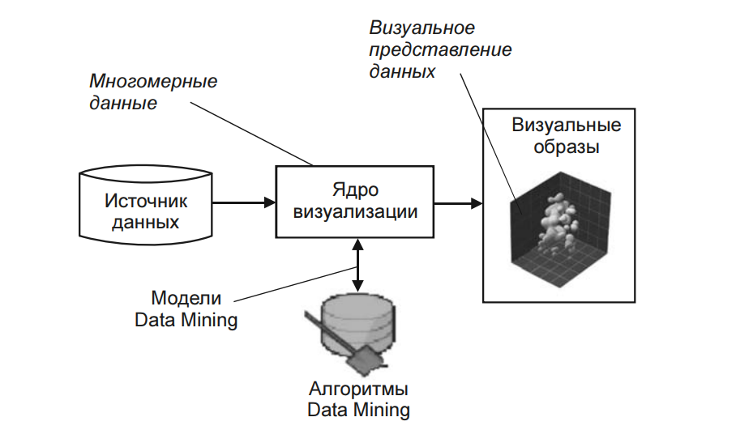
Методы визуального анализа

Slide 5
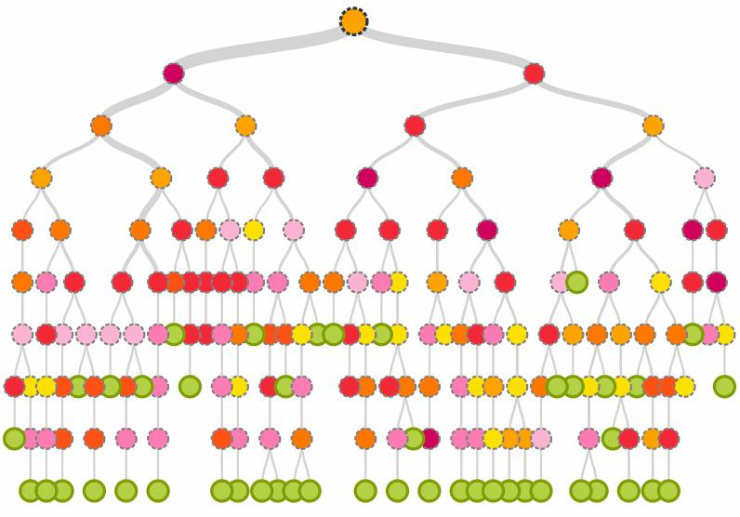

Slide 6
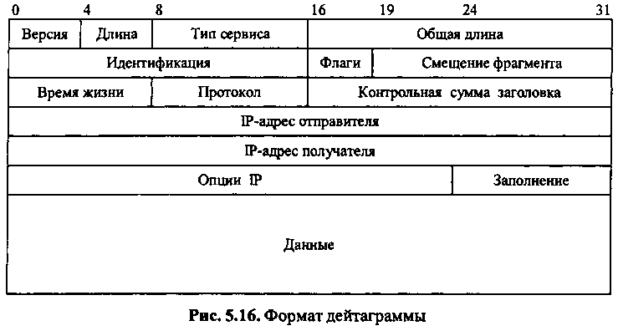

Slide 7
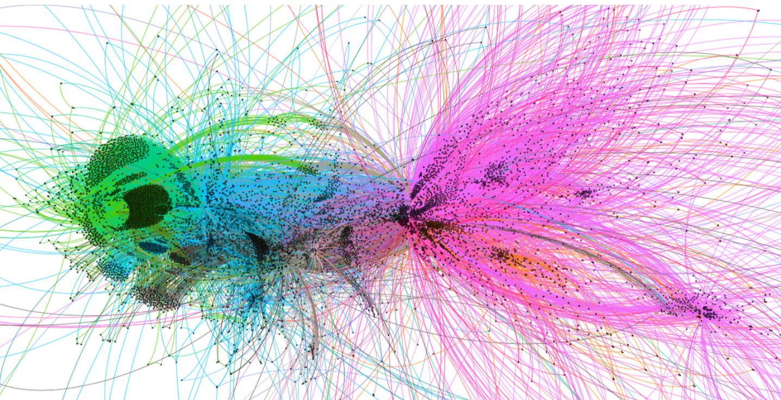

Slide 8
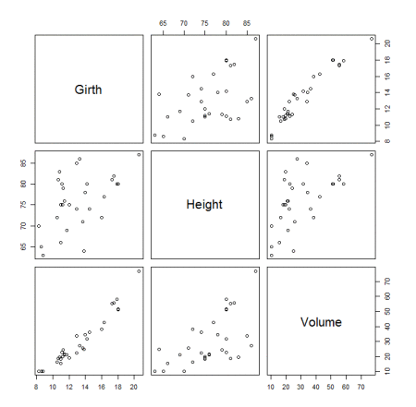
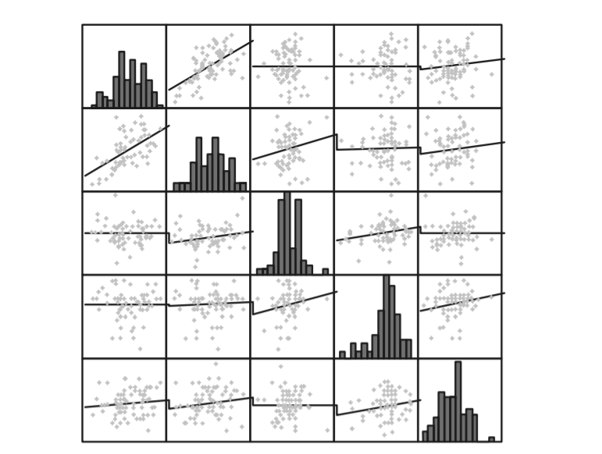

Slide 9
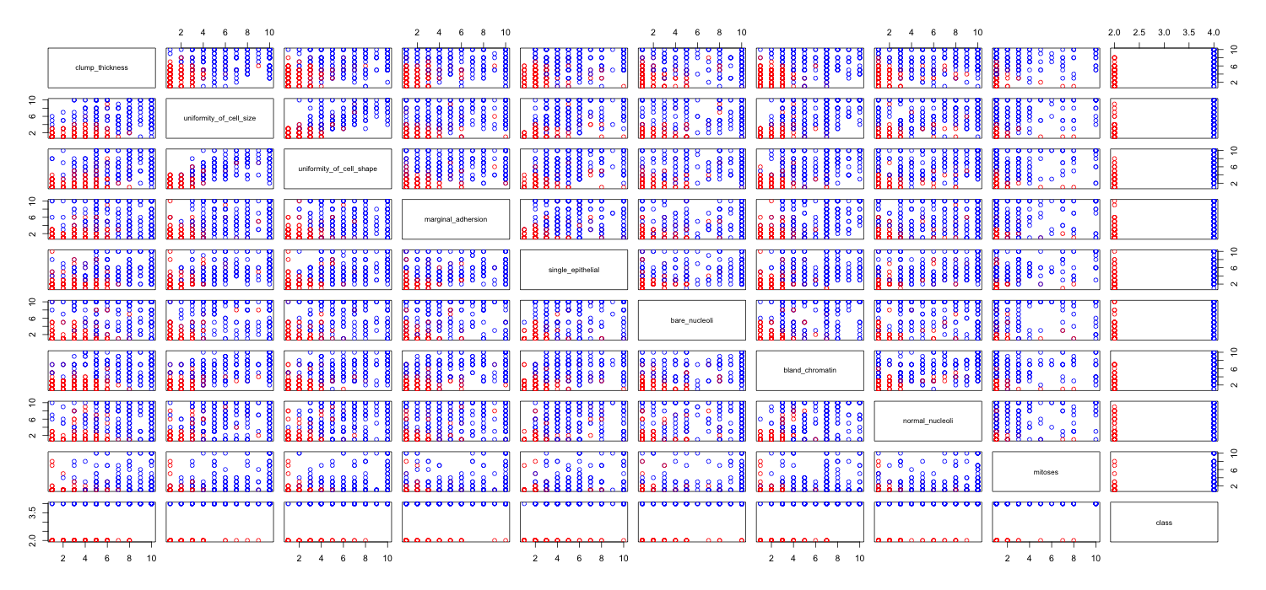

Slide 10
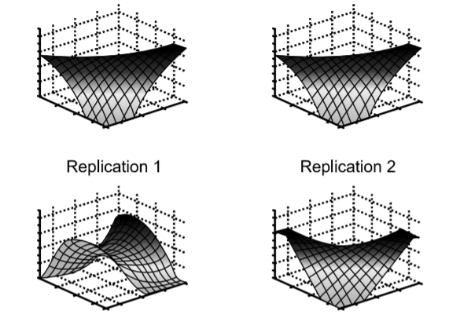
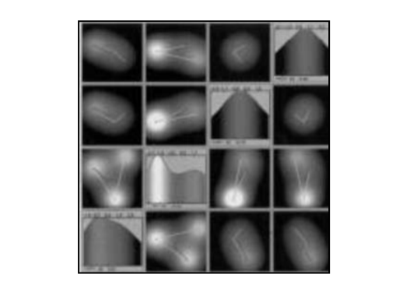

Slide 11
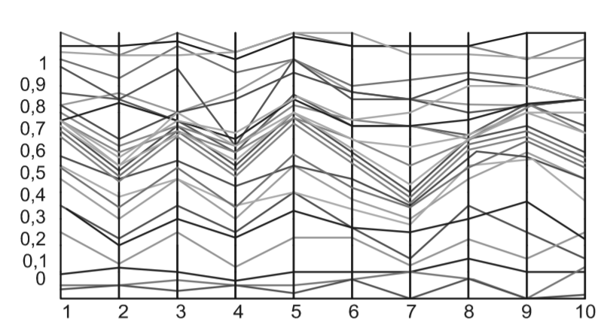

Slide 12
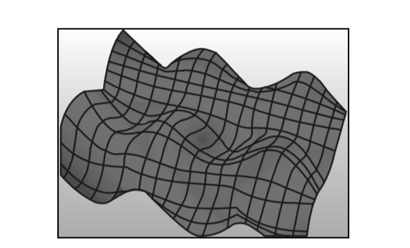


Slide 13


Slide 14


Slide 15
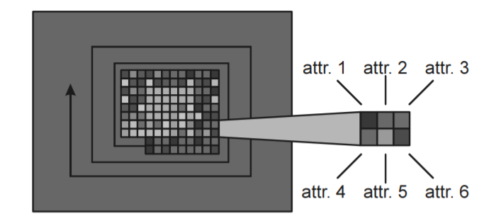
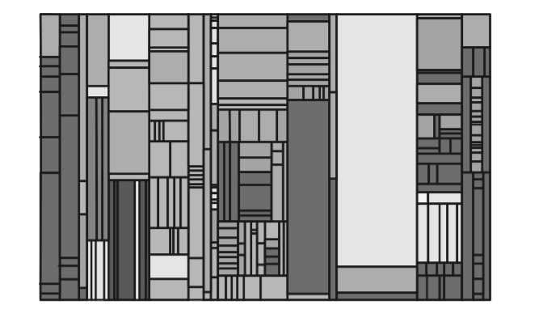
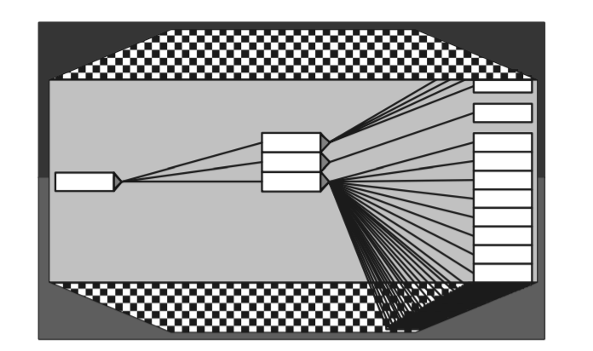

Slide 16
Источники
http://infographer.ru/tag/parallelnye-koordinaty/
http://kek.ksu.ru/eos/WM/AnalizDannyhIProcessov.pdf
https://habr.com/ru/company/ods/blog/323210/

